Slide 1
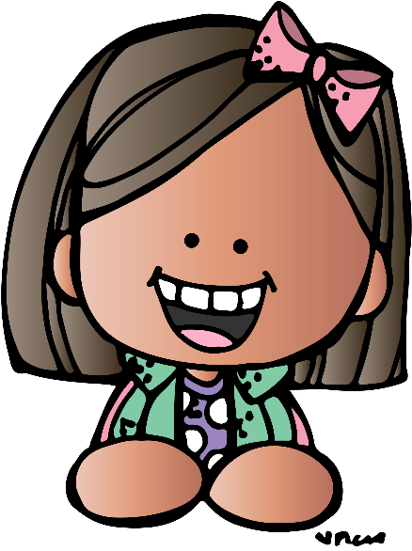
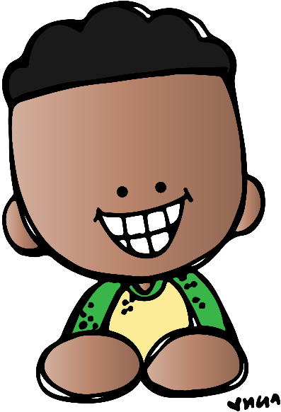
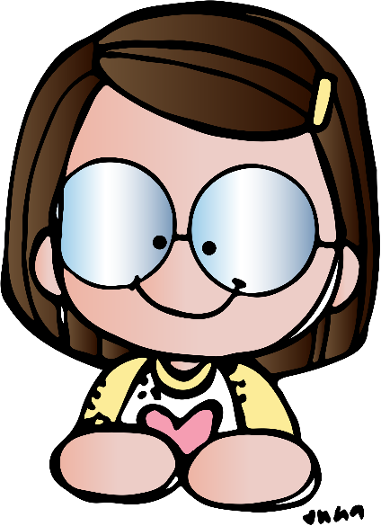
CARLOS MILÁN ÁLVAREZ SAUCEDO
2 Y 3 | “B” | 31 MAYO
F Describe personajes y lugares que imagina al escuchar cuentos, fabulas, leyendas y otros relatos literarios.
Trabajar la expresión oral
Fomentar en el alumno la comunicación en casa a través de lectura de libro de su interés.

Slide 2
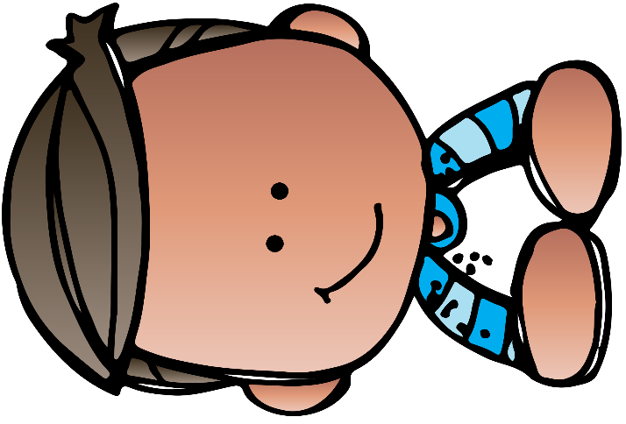
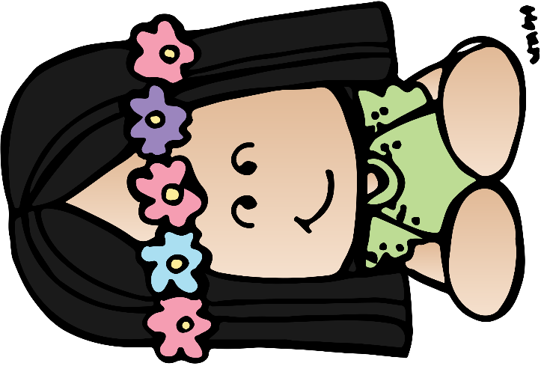

Slide 3
LOREA MORGANA CERDA BARRAZA
2 Y 3 | “B” | 31 MAYO
F Reconoce y expresa características personales: su nombre, cómo es físicamente, qué le gusta, qué no le gusta, que se le facilita y qué se le dificulta.
Introducir al cuidado del medio ambiente.
Realizar actividades para fomentar el cuidado del medio ambiente como reciclar, cuidar las plantas, cuidar el agua o reutilizar.

Slide 5
ELIAN GODOY DE LEÓN
2 Y 3 | “B” | 31 MAYO
F Expresa con eficacia sus ideas acerca de diversos temas y atiende lo que se dice en interacción con otras personas.
Trabajar la expresión oral
Promover la lecto-escritura con el apoyo de revistas educativas, libros o pictogramas.

Slide 7
ARIANNA DANIELA GONZÁLEZ JÍMENEZ
2 Y 3 | “B” | 31 MAYO
F Explica las transformaciones en los espacios de su localidad con el paso del tiempo, a partir de imágenes y testimonios.
Identificación de patrimonios culturales y su importancia.
Fomentar la investigación acerca de lugares de interés

Slide 9
BRIANA MARIEL NUÑEZ ARMENDARIZ
2 Y 3 | “B” | 31 MAYO
F Practica hábitos de higiene personal para mantenerse saludable.
Trabajar con el cuidado de la salud bucal.
Fomentar hábitos de higiene y una sana alimentación y darlos a conocer a otras personas.

Slide 11
SAMANTHA RAMÍREZ MENDOZA
2 Y 3 | “B” | 31 MAYO
F Identifica algunas relaciones de equivalencia entre monedas de $1, $2, $5 y $10 en situaciones reales o ficticias de compra y venta
Trabajar con relaciones de equivalencia a colecciones mayores de $20
Promover la identificación en cantidades mayores de $20 en situaciones reales o ficticias de compra y venta.

Slide 13
MAYDELIN GABRIELA SÁNCHEZ DE LA CRUZ
2 Y 3 | “B” | 31 MAYO
F Comenta noticias que se difunden en periódicos, radio, televisión y otros medios.
Trabajar la expresión oral y seguridad al hablar.
Fomentar la lecto- escritura con el apoyo de libros, revistas, cuentos etc..

Slide 15
JUAN GAEL SÁNCHEZ HERNÁNDEZ
2 Y 3 | “B” | 31 MAYO
F Explica cómo es, cómo ocurrió, cómo funciona algo, ordenando las ideas para que los demás comprendan
Trabajar la expresión oral
Fomentar la lecto- escritura con el apoyo de instructivos, libros, revistas, cuentos etc..

Slide 17
DYLAN YIBRAM VIELMA RODRÍGUEZ
2 Y 3 | “B” | 31 MAYO
F Experimenta con objetos y materiales para poner a prueba ideas y supuestos.
Trabajar con objetos de experimentación y observación
Proponer acciones o experimentos que le den indagaciones a sus cuestionamientos acerca de los procesos de la naturaleza

Slide 19
OLIVER DARÍO ESQUIVEL RODRÍGUEZ
2 Y 3 | “B” | 31 MAYO
F Reconoce y expresa características personales: su nombre, cómo es físicamente, qué le gusta, qué no le gusta.
Con un poco de guía dice rimas, canciones, trabalenguas, adivinanzas y/o otros juegos del lenguaje.
Fomentar en el alumno actividades de lenguaje oral con el apoyo de libros, cuentos, revistas etc…

Slide 21
LUCIANO ALEJANDRO GARZA TORRES
2 Y 3 | “B” | 31 MAYO
F Comunica de manera oral y escrita los primeros 10 números en diversas situaciones y de diferentes maneras, incluida la convencional.
Cuenta en orden ascendente pero sin un orden.
Trabajar la identificación de números y el orden de los mismos con material concreto

Slide 23
ABNER LISSANDRO LEÍJA DEL LLANO
2 Y 3 | “B” | 31 MAYO
F Identifica algunos eventos de su vida cotidiana y dice el orden en que ocurren.
Comienza hacer uso de la estrategia de conteo como organización en fila, señalar elementos, añadir objetos, sobre conteo etc…)
Trabajar con las colecciones de números del 1 al 10 con el apoyo de material concreto

Slide 25
DALARY ALEXANDRA AGUILLÓN PALOMO
2 Y 3 | “B” | 31 MAYO
F Muestra entusiasmo y motivación por participar en situaciones retadoras.
Requiere apoyo para poder expresar sus emociones.
Fomentar la expresión de las emociones, de lo que le gusta y no le gusta, o lo que la hace sentir de tal manera.

Slide 27
ANGEL OIRAM REYES BARBOZA
2 Y 3 | “B” | 31 MAYO
F Ordena de mayor a menor una serie de objetos con diferentes características.
Con apoyo comunica de manera oral y escrita los primeros 5 números en diversas situaciones y de diferentes maneras, incluida la convencional.
Trabajar la comunicación de números de manera oral y escrita en diversas situaciones

Slide 29
TANIA RENATA RODRÍGUEZ VEGA
2 Y 3 | “B” | 31 MAYO
F Comenta lo que ha realizado en cierta situación como tiempo, lugar, fechas y compañía
Necesita guía para escoger las palabras y expresar sus ideas acerca de diversos temas
Fomentar la comunicación en casa a través de libros, cuentos, y revistas.

Slide 31
ICKER MAURICIO BARRERA GONZÁLEZ
2 Y 3 | “B” | 31 MAYO
F
NO CUENTA CON ELEMENTOS PARA EVALUAR

Slide 32
MATEO HERRERA CÓRTEZ
2 Y 3 | “B” | 31 MAYO
F
NO CUENTA CON ELEMENTOS PARA EVALUAR

Slide 33
MIA ABIGAIL JUÁREZ URSUA
2 Y 3 | “B” | 31 MAYO
F
NO CUENTA CON ELEMENTOS PARA EVALUAR

